Slide 1
ANALIZA STATYSTYCZNA PRAWYBORÓW PREZYDENCKICH USA 2016
GRUPA PROJEKTOWA PAULINA
14-15.03.2020
GDAŃSK

Slide 2
ZAŁOŻENIA
Baza danych US election (SQLite):
Główne dane statystyczne nt wyborów „primary results”
Dane demograficzne tj. % osób wykształconych, %osób po 65 roku życia, ilość Afroamerykanów oraz mniejszość narodowych
Wykluczenie z analizy stanów: Colorado, North Dacota oraz Maine
Praca na agregatach : analiza ilościowa wygranych danej partii (nie konkretnego kandydata) względem hrabstw ( jako minimalne elementy terytorialne)
Analiza korelacji kategoria a wyniki wyborów w hrabstwie:
Wykształcenie
Przychód na osobę
Struktura wieku
Udział czarnoskórych w społeczeństwie
Poziom imigrantów w społeczeństwie
Właściciele nieruchomości w społeczeństwie
Udział kobiet w społeczeństwie
Udział weteranów w społeczeństwie

Slide 3
PODSTAWOWE DANE STATYSTYCZNE
Ilość stanów 49
Ilość hrabstw ogółem 4 216
ilość hrabstw biorących udział w wyborach 3 571:
za republikanami 2 258
za demokratami 1 313
Ilość głosujących 56 759 187
Ilość kandydatów 16
Kto wygrał :Republikanie
(29 098 686 suma głosów republikanów vs 27 660 501 suma głosów demokratów)
Najlepszy Demokrata Hillary Clinton 15 692 452
Najlepszy Republikanin Donald Trump 13 302 541

Slide 4
Charakterystyka wyborców
stereotypowy demokrata | stereotypowy republikanin
wolny rynek i sektor prywatny | wolny rynek i sektor prywatny
równość społeczna | walka z monopolami ale zarazem mniej ograniczeń dla największych korporacji
powszechna służba zdrowia | prawo do posiadania broni, walka z terroryzmem
energetyka odnawialna | energetyka konwencjonalna
równość szans | przeciwko imigracji
proporcjonalne podatki | niskie podatki
państwo posiada firmy użyteczności publicznej | ograniczenie pomocy społecznej
socjalliberalizm | neoliberalizm

Slide 5


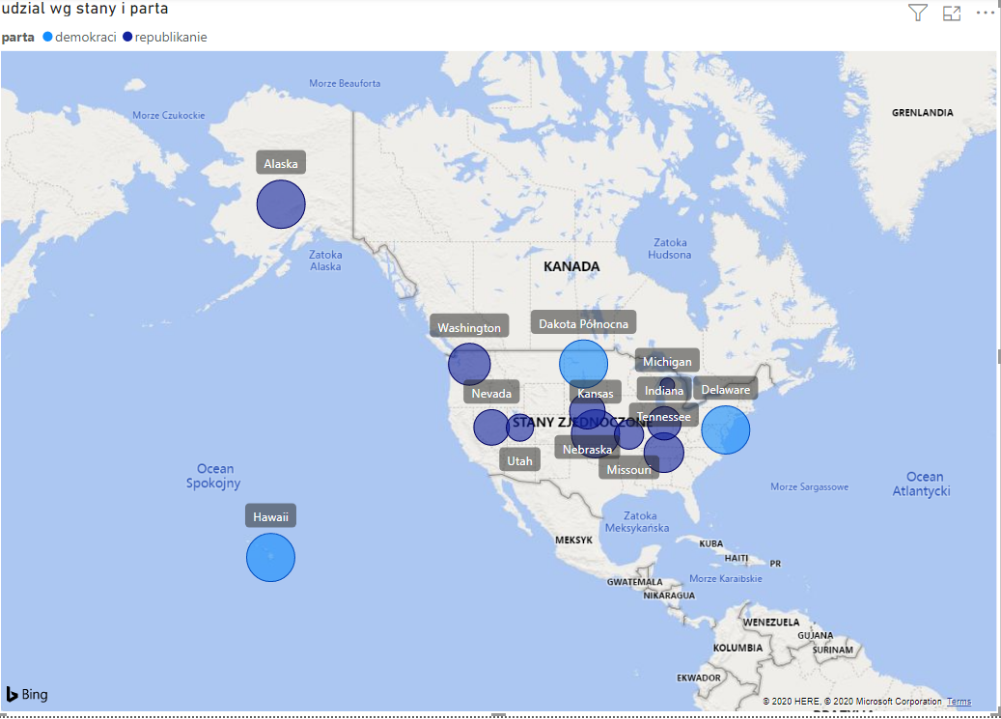
PODSTAWOWE DANE STATYSTYCZNE
stany | parta | udzial
Delaware | demokraci | 100%
Hawaii | demokraci | 100%
North Dacota | demokraci | 100%
Alaska | republikanie | 100%
Kansas | republikanie | 100%
Indiana | republikanie | 93%
Michigan | republikanie | 84%
Missouri | republikanie | 91%
Nebraska | republikanie | 94%
Nevada | republikanie | 94%
Tennessee | republikanie | 96%
Utah | republikanie | 90%
Washington | republikanie | 97%

Slide 6
WYNIKI ANALIZY – WPŁYW KOLORU SKÓRY NA WYBORY
WYSOKA SIŁA ZMIENNEJ JAKO PREDYKATOR (IV): 0,43
WRAZ ZE WZROSTEM UDZIAŁU OSÓB CZARNOSKÓRYCH SPADA POPARCIE DLA REPUBLIKANÓW
NAJWIĘKSZE POPRARCIE DEMOKRATÓW JEST W GRUPIE POW. 40%
TYPOWY DEMOKRATA JEST ZA RÓWNOŚCIĄ SPOŁECZNĄ STĄD WYŻSZE POPARCIE WGRUPIE O WYŻSZYM UDZIALE CZARNOSKÓRYCH OSÓB
Udział czarnoskórych | Liczba hrabstw | Zwycięstwa republikanów | Zycięstwa demokratów | WOE | IV
do 1% | 751 | 642 | 109 | 0,562 | 0,074
do 40% | 1782 | 1395 | 387 | 0,071 | 0,003
pow 40% | 187 | 59 | 128 | -1,986 | 0,352
 |  |  |  |  | 0,429
Notes:
Ludność etniczna: w stanie Południowa Dakota Indianie uzyskali przewagę aż w 5 hrabstwach nad innymi. W pozostałych 4ch stanach po 1dnym hrabstwie
Azjaci: na Hawjach w hrabstwie Honolulu
Latynosi (w tym Hiszpanie): w NY hrabstwo Bronx

Slide 7
WYNIKI ANALIZY – WPŁYW PŁCI NA WYBORY
Udział kobiet w populacji | Liczba hrabstw | Zwycięstwa republikanów | Zycięstwa demokratów | WOE | IV
Do 50% | 897 | 720 | 177 | 0,191 | 0,011
Pow 50% | 1 823 | 1 376 | 447 | -0,087 | 0,005
 |  |  |  |  | 0,017
SŁABA SIŁA ZMIENNEJ JAKO PREDYKATOR (IV): 0,017
W HRABSTWACH MAJĄCYCH PRZEWAGĘ KOBIET W POPULACJI PRZEWAGA REPUBLIKANÓW JEST MNIEJSZA
TYPOWY DEMOKRATA JEST ZA RÓWNOŚCIĄ SPOŁECZNĄ STĄD WYŻSZE POPARCIE KOBIET DLA DEMOKRATÓW
Notes:
Ta sama ilośc głosów oddanych przez kobiety i meżczyzn wystąpiła w 26 stanach i 63 hrabstwach

Slide 8
WYNIKI ANALIZY-WPŁYW POSIADANEJ NIERUCHOMOŚCI NA WYBORY
WYSOKA SIŁA ZMIENNEJ JAKO PREDYKATOR (IV): 0,46
WRAZ ZE WZROSTEM UDZIAŁU ODSETKA OSÓB POSIADAJĄCYCH NIERUCHOMOŚĆ NA WŁASNOŚĆ ROŚNIE POPARCIE DLA REPUBLIKANÓW
W GRUPIE DO 60% ZWYCIĘŻYLI DEMOKRACI
PODATEK OD NIERUCHOMOŚCI W USA JEST WYSOKI. PROGRAM WYBORCZY REPUBLIKAN ZAKŁADAŁ OBNIŻENIE PODATKÓW.
Odsetek osób posiadających dom na własność | Liczba hrabstw | Zwycięstwa republikanów | Zwycięstwa demokratów | WOE | IV
do 60% | 200 | 80 | 120 | -1,617 | 0,249
do 70% | 675 | 465 | 210 | -0,417 | 0,048
do 75% | 743 | 597 | 146 | 0,197 | 0,010
do 80% | 773 | 661 | 112 | 0,564 | 0,077
80% i wiecej | 329 | 293 | 36 | 0,885 | 0,073
 |  |  |  |  | 0,456
Notes:
Taka zależność najprawdopodobniej wynika z programu wyborczego republikanów tj. obniżenia podatków.
W YSA podatek katastralny jest wysoki i liczony od wartości nieruchomości

Slide 9
WNIOSKI
Kategoria | IV kategorii
właściciele nieruchomości w społeczeństwie | 0,46
udział czarnoskórych w społeczeństwie | 0,45
udział weteranów w społeczeństwie | 0,32
poziom imigrantów w społeczeństwie | 0,18
udział osób 65+ w społeczeństwie | 0,17
poziom dochodów w społeczeństwie | 0,16
poziom wykształcenia | 0,08
udział kobiet w społeczeństwie | 0,02

